Slide 1
SİBER GÜVENLİK’TE BLOCKCHAIN
Selçuk ÇİLEK 1161602805
Emrullah DEMİR 1161602089

Slide 2
Blockchain teknolojisinin sağladığı güvenlik, verileri korumada, depolamada ve değiştirmede efektif yollar arayan güvenlik sektörünün dikkatini git gide daha fazla çekiyor.
Blockchain’in insanlara sağladığı en büyük avantaj güvendir. Herhangi bir merkezi olmayan bu teknoloji, siber saldırıya uğraması durumunda tamamen etkilenmiyor. Ayrıca bu teknolojide herhangi bir değişiklik yapılacağı zaman sisteme dâhil olmuş tüm bilgisayarlardan onay gelmesi gerekmektedir.

Slide 3
Blockchain, teknoloji dünyasını ve birçok sektörü etkileyecek potansiyele sahiptir. Yıllar ilerledikçe yaratacağı köklü değişiklikler toplumun yapısını ve içinde bulunduğumuz dünyanın şartlarını değiştirecek düzeydedir.
Hiçbir bilişim sistemi %100 güvenli değildir. Bugün güvenli olarak kabul edilenler bile, suçluların yeni saldırı yöntemleri bulmadaki becerileri göz önüne alındığında yarın güvenli olmayacak.

Slide 4
Blok zincirinin getirdiği özelliklerin verileri güvenli hale getirmede, ağlarda, kimlik doğrulamada, veri kayıtlarını saklamada, kritik altyapılarda ve daha fazlasında kolaylık sağlamaktadır.
Pek çok faydasına rağmen zincir sisteminin var olan her güvenlik sorununu çözememektedir.Bu teknolojinin siber güvenlik için getireceği bir çok kolaylık mevcuttur.
Blockchain geliştirici ağı Google’dan 100 kat daha büyüktür ve bir şeyin doğruluğunu ya da yanlışlığını kanıtlamak için yarışan binlerce insanı teşvik eden güvenlik sunmaktadır.

Slide 5
Kimlik Doğrulama
Ağlarda biri kullanıcıya, diğeri de cihaza ait olmak üzere iki tip kimlik bulunuyor. Blokchain kolaylık yarattığı için ağa bağlanan cihazlarda kimliği oluşturmada ve bu cihazların kimliğini doğrulamada kullanılmaktadır.Zincirler, sunduğu altyapıyla IoT cihazların bu ihtiyaçlarını karşılarken, cihazların tamamen tanımlanmış ve güvenli kılınmış halleriyle doğrulanmış bir zincirin parçası olmasını sağlıyor.

Slide 6
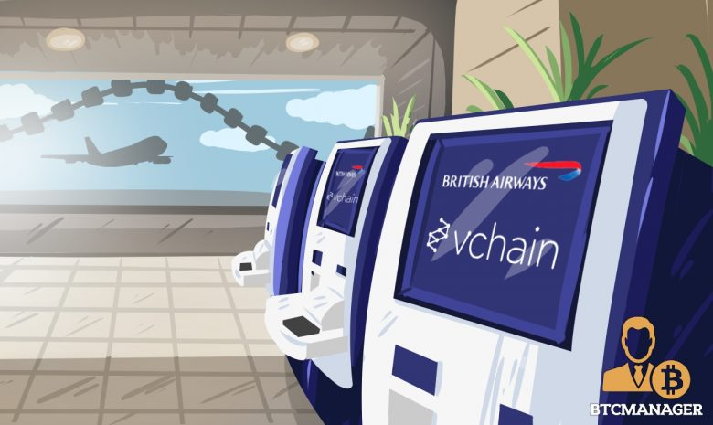

Vchain adlı girişim şirketi, yolcu kayıtlarının %50’sinin yanlış olduğunu ve bu yanlış kanıtlardan hiçbirinin müşteri havaalanına gelmeden değiştirilmediği olgusundan hareketle British Airways ile yolcu doğrulaması üzerine çalışıyor.
Vchain’in teknolojisini kullanmak, uçuş öncesi neredeyse tüm yolcu bilgilerinin doğru olduğu anlamına geliyordu ki bu da British Airways yolcular havaalanına varmadan önce onların güvenlik değerlendirmesini yapabilmesi demek oluyor.

Slide 7
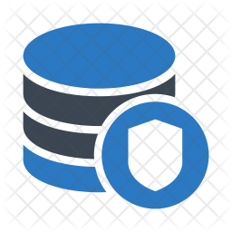
Dağıtılmış Depolama
Siber saldırganlar büyük veri tabanlarına daima bayıldığından, terabayt boyutunda bilgi içeren tek bir veriye yönelik gerçekleştirilen bir ihlal bile milyonlarca ya da on milyonlarca kaydın açığa çıkmasına sebep olabiliyor. Blok zincirinde ise veriler geniş kapsamlı sistemlerde depolanırken hem zincirdeki her bir düğümde bulunan bilgi hem de veri tabanının tamamı hesap defterinin depolama özelliğiyle garanti altına alınmış oluyor. Ayrıca, verilerin üzerinde değişiklik yapmak zor olduğundan depolama güvenliğini yönetmek de kolaylaşmış oluyor.

Slide 8


Resmi Yükümlülük
Blok zinciri, yapılan her değişikliği doğrulama ve kaydetme özellikleri sayesinde denetleme yapma veya bir sorun halinde hukuki işlem başlatma imkanı veriyor.
Örneğin :
Avusturya, Blockchain’e kaydedilen ilk evlilik sözleşmesi yapılan yer olarak tarihe geçti. Blockchain’e kaydedilen evlilik sözleşmesi ile akıllı mal paylaşımı da yapılmış oldu.
Varlıklar hisse oranında eklenebilecek ya da paylaşımı yapılabilecek
Blockchain’e dayalı evlilik anlaşması, neyin mümkün olduğunu ve gündelik hukuki meseleleri ele almak için teknolojiyi nasıl kullanabileceğimizi gösteriyor.

Slide 9
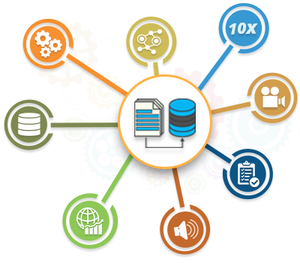
Veri Bütünlüğü
Blok zinciri, sistemlerin çalışması için gerekli olan tüm bilgileri şifrelerden kurallara kadar saklayan, merkezi olmayan bir yapıyla bozulması oldukça zor bir bütünlüğü yansıtıyor. Bu bütünlükte kimse bütün bilgilere erişip değişiklik yapamıyor. Verilerde yapılması istenen değişiklikleri doğrulama gerektiren ve her şeyi kayıt altında tutan bir yolla yapması sayesinde, bir veri setinin bütünlüğünün korunması için çok doğal bir çözüm oluşturuyor.

Slide 10

Kritik Altyapı Koruması
Hem enerji ulaştırma sistemleri hem de ağlar çeşitli güvenlik problemlerini beraberinde getiriyor. Bir süre önce Rus saldırganların uzaktan erişim sağlamak için bir elektrik şebekesine özel bir truva atı virüsü yerleştirmesi, bu konudaki tehlikeyi gözler önüne sermiş ve sektör çalışanlarının mutlaka halletmesi gereken bir sorunu doğurmuştu.

Slide 11
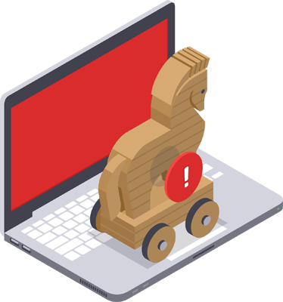
Blok zincirinin kritik altyapıları koruma açısından sunduğu avantajlar, değişim doğrulaması ve ödeme şeffaflığından geliyor. Her değişikliği kaydeden bu sistemin içerisinde kötü niyetli yazılımlar saklamak veya yasa dışı değişiklikler yapmak neredeyse imkansız bir hal alıyor.

Slide 12

Dağıtılmış Şifreleme
Bir şifreleme sisteminin en hassas kısmını şifreleme anahtarlarının depolandığı yer oluşturuyor. Eğer bir siber saldırgan bu anahtar deposuna erişebilirse, sistemin içindeki bütün şifrelenmiş mesajları anlamlandırabiliyor. Ayrıca, çeşitli seviyelerde bulunan kullanıcıların hepsinin giriş bilgilerine bile ulaşabiliyor.

Slide 13
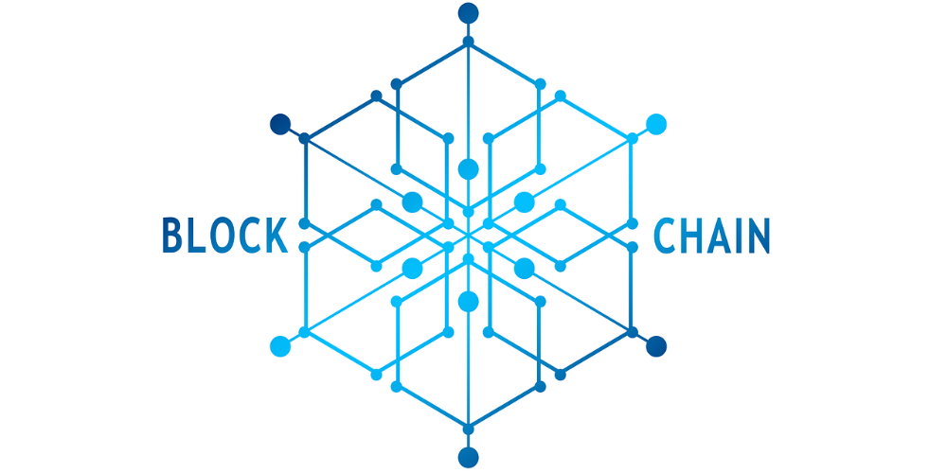
Blockchain’deki bilgilerin güvenliği ise bu anahtar depolarının değişik lokasyonlarda gizlenmesini sağlamaya çalışmak yerine sahip olduğu dağınık hale ve kullanılan algoritmaların zorluğuna dayanıyor. Kullanıcıların bilgilerini güvende bu şekilde güvende tutan zincir, çoğu siber saldırganın şifre ele geçirmek için kullandığı araçları işe yaramaz hale getiriyor.

Slide 14
KİMLER KULLANIYOR ?

Slide 15

Sağlık Hizmetleri
Hastaların sağlık kayıtları, içerdiği verilerin niteliği ve niceliği bakımından en hassas verilerin başlarında geliyor. Blok zinciri teknolojisi, elektronik ortamda tutulan sağlık hizmetleri ve medikal bilgi kayıtlarını güvende tutmanın bir yolu olarak görülüyor.
Bazı şirketlerin bu kayıtları depolamak için blok zincirlerini kullanmaya başladığı biliniyor. Böyle bir modelde hasta kayıtları bir kez girildikten sonra hastanın tüm doktorları tarafından kolayca erişilebiliyor ve zincire bir düğüm eklenerek yeni bilgiler girilebiliyor.

Slide 16
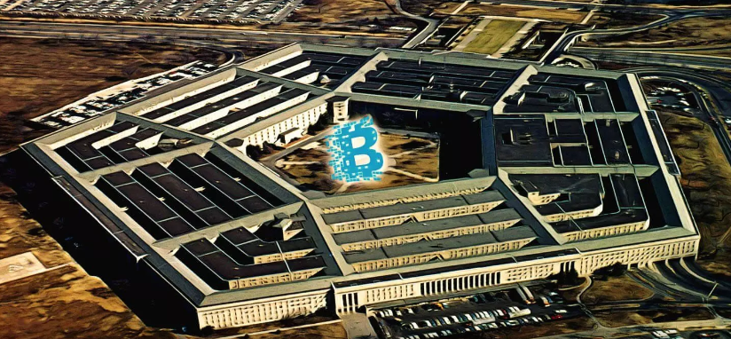
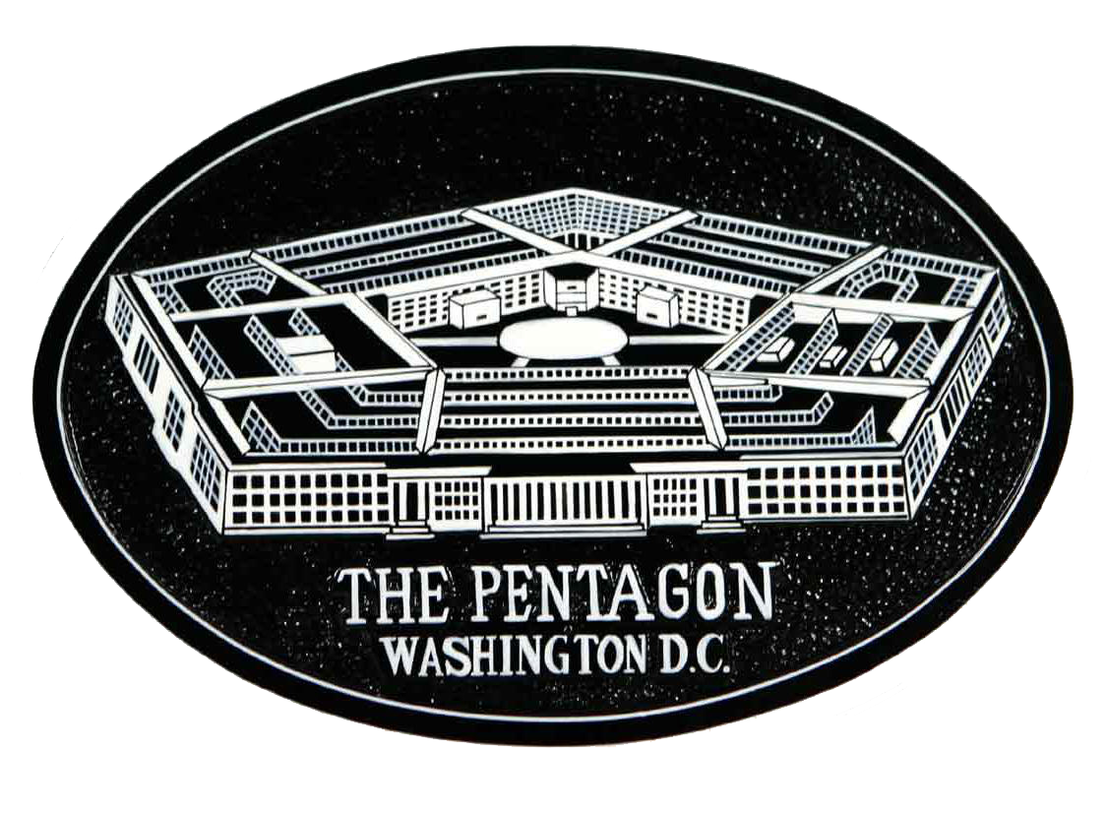
Pentagon Siber Güvenlik İçin Blockchain’i Düşünüyor !

Slide 17

Her para biriminde olduğu gibi Bitcoin de birçok kara para aklama, uyuşturucu satışı ve terör ile ilgili bir çok olaya karışmıştır. Buna rağmen Pentagon ,bu teknolojinin siber güvenlik kalkanı olarak kullanılabileceğini düşünüyor.
Blockchain teknolojisi potansiyel olarak askeri teknoloji ve iletişimde kullanışlıdır. Bütün ABD ordusunun güvenliğini arttırmaya uygun bir yapısı vardır. Aynı zamanda Blockchain, hackerları ve askeri bağlantılardan saldıran teröristleri engellemeye yardımcı olabilir.
İleri Savunma Projeleri Araştırma Kurumu (DARPA) şu anda Blockchain üzerinden güvenli bir mesaj servisi yaratmaktadır. Eğer başarılı olursa yakında savaş yerlerinde kullanıldığını görmemiz de mümkün.

Slide 18

“Akıllı belgeler ve kontratlar anında ve güvenli bir şekilde gönderilip alınacaktır. Bu sayede hackerları engellerken aynı zamanda Savunma Bakanlığı arka ofisinde yaşanan gereksiz gecikmecelerin önüne geçilecektir.”
Blockchain teknolojisi sadece ordunun ilgisini çekmekle kalmamıştır. Bu teknolojiyi ABD donanması ve birçok devlet müessesi incelemektedir.

Slide 19
Tüm Bunlara Rağmen Blok Zinciri Asla Ele Geçirilemez Diyemeyiz

Slide 20
Sistem ile ilgili en önemli iddiayı ele geçirilemez olduğu fikri oluşturuyor. Diğer uygulamalara göre daha güvenli olmasına rağmen blok zincirinin hacklenmesinin imkansız olmadığını belirtiliyor.
Zira %51 saldırısı olarak adlandırılan ve 2018’in erken dönemlerinde yaşanan bir saldırı, blok zincirinin yarısından çoğunun bilgi işlem gücünü ele geçirmiş ve veri defterlerinin bütünlüğü bozmuştu.
Gerçekleştirilmesi oldukça zor olan bu tipte bir saldırı bir daha gerçekleşmese de blok zincirinin var olan bütün güvenlik sorunlarını ortadan kaldıran büyüleyici bir çözüm olarak kabul edilmemesi gerekmektedir.

Slide 21
%51 saldırısı nedir ?
%51 saldırısı, ağın madencilik hashrate‘inin veya hesaplama gücünün %50’sinden fazlasını kontrol eden bir madenciler grubu tarafından bir blok zincirine -genellikle bitcoin ama böyle bir saldırı halen varsayımsaldır- yapılan bir saldırıyı ifade eder. Saldırganlar yeni işlemlerin onay almasını engelleyebilecek ve bazı ya da tüm kullanıcılar arasındaki ödemeleri durdurabileceklerdir. Ayrıca, ağın kontrolü ellerinde iken tamamlanmış işlemleri tersine çevirebileceklerdir, yani double-spending denilen çifte harcama işlemlerini gerçekleştirebileceklerdir.
Örneğin : Mayıs 2018’de gizlilik merkezli kripto para birimi Verge (XVG), ikinci kez %51 saldırısına uğradı ve saldırganlar yaklaşık 2 milyon dolar çaldı.

Slide 22
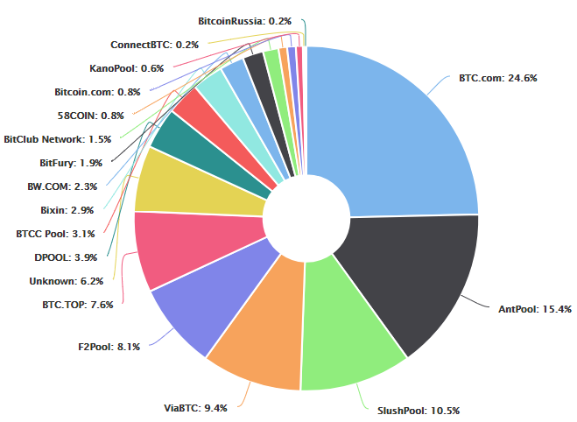
Günümüzde, çok fazla sayıda madencilik havuzu vardır ve bu da hesaplama gücün daha yaygın bir şekilde dağıtılmasını sağlar.Halihazırda en büyük Bitcoin havuzu, ağın %24.6‘sını barındıran btc.com‘dur. AntPool ise %15.4‘lük yakın bir ikinci konumundadır. Her ikisi de Bitmain adlı aynı firma tarafından kontrol edilmelerine rağmen, ikisinin toplamı bile (%40) başarılı bir saldırıyı başlatmak için çok düşüktür.

Slide 23
TEŞEKKÜRLER

